Slide 1



Název školy: | ZÁKLADNÍ ŠKOLA SADSKÁ
Autor: | Bc. Naďa Prejzová
Název DUM: | VY_32_Inovace_4.2.15 Druhy rostlin
Název sady: | Člověk a jeho svět 3. ročník
Číslo projektu: | CZ.1.07/1.4.00/21.3577
Anotace: | Materiál je určen k seznámení s druhy rostlin. Prezentace byla vytvořena pro práci s interaktivní tabulí nebo dataprojektorem a obsahuje animace.

Slide 2
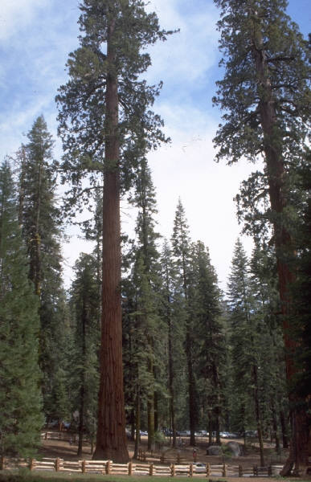
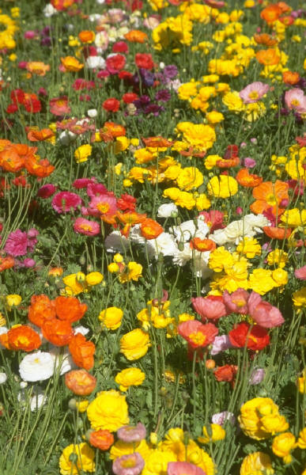
DRUHY ROSTLIN

Slide 3
Kvetoucí rostliny
Nekvetoucí rostliny
Léčivé rostliny
Jedovaté rostliny
Zákonem chráněné rostliny

Slide 4
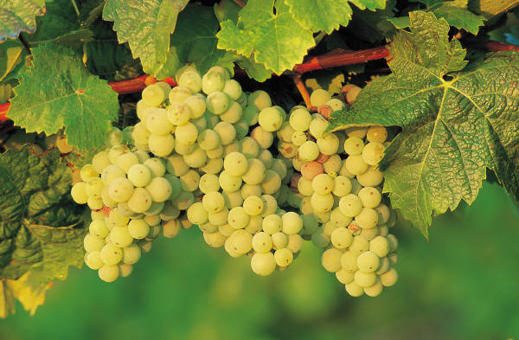
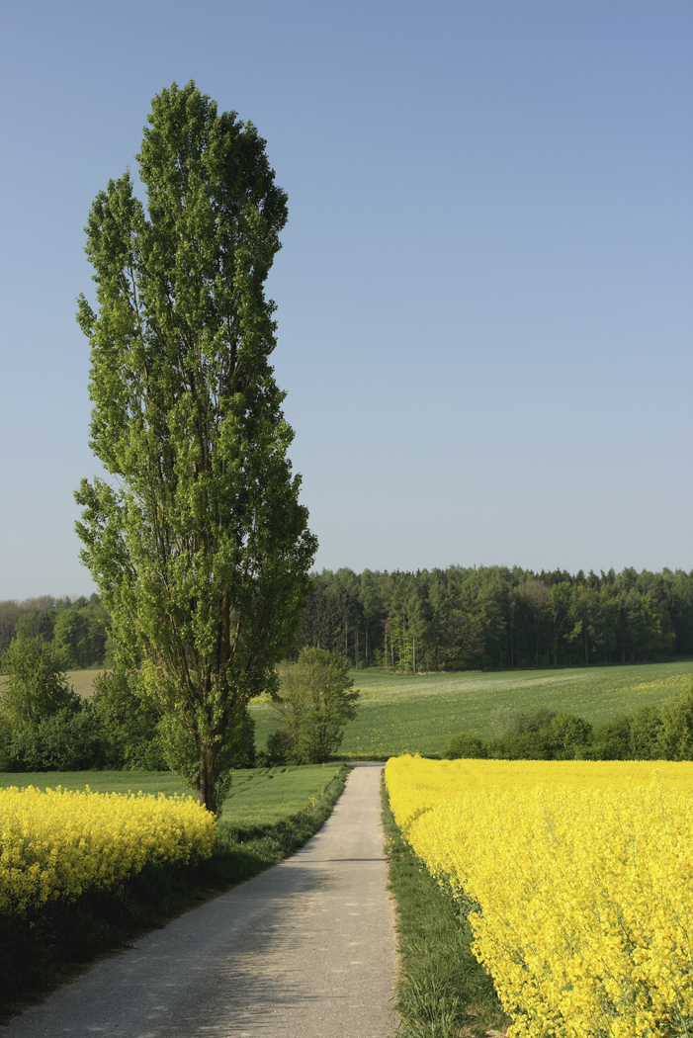
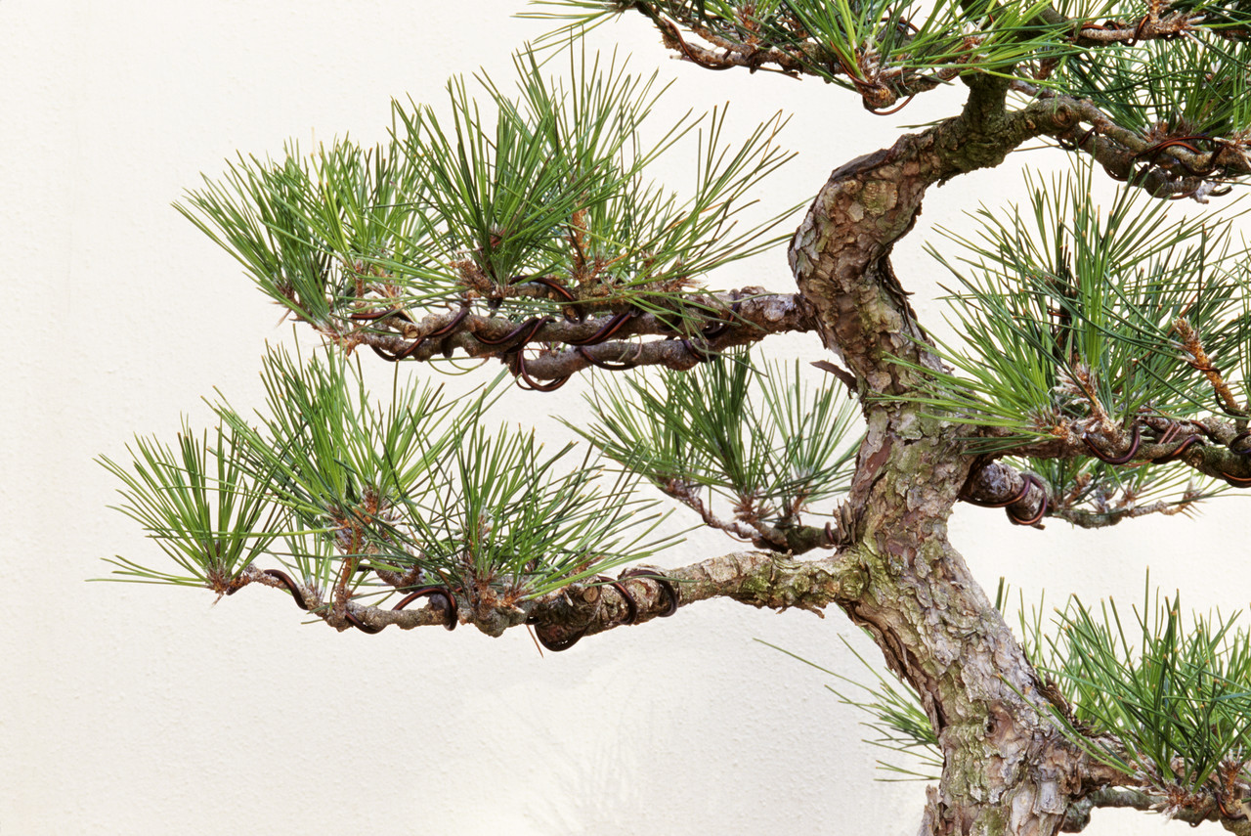
KVETOUCÍ ROSTLINY
Do skupiny kvetoucích rostlin řadíme stromy, keře a květiny, které vytvářejí květ.

Slide 5
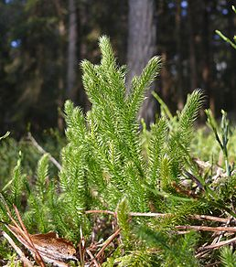
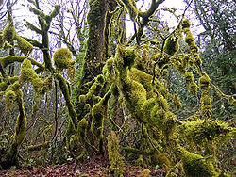
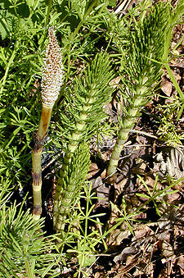
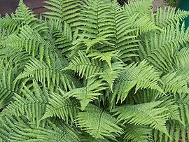
NEKVETOUCÍ ROSTLINY
Do skupiny nekvetoucích rostlin patří přesličky, mechy, kapradiny a plavuně. Tyto rostliny nevytvářejí květ.

Slide 6
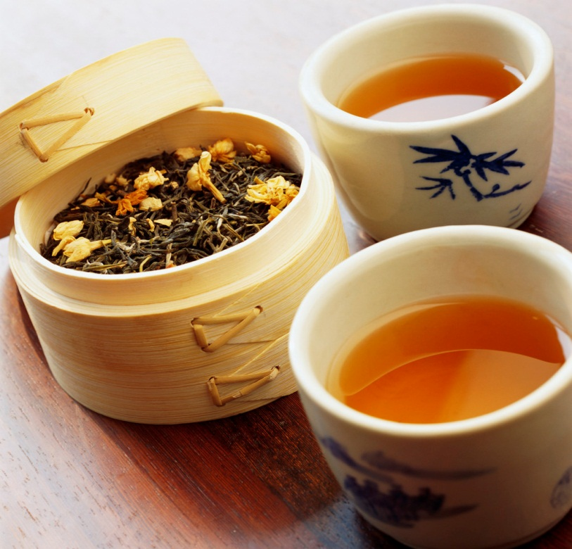
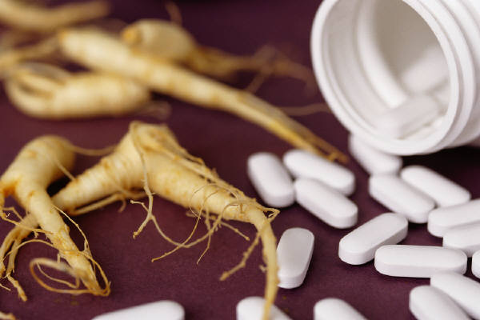
LÉČIVÉ ROSTLINY
Některé léčivé rostliny člověk využívá k výrobě léků, z některých se připravují léčivé čaje. Léčivou částí rostliny může být kořen, květ, list nebo plod.

Slide 7
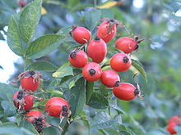
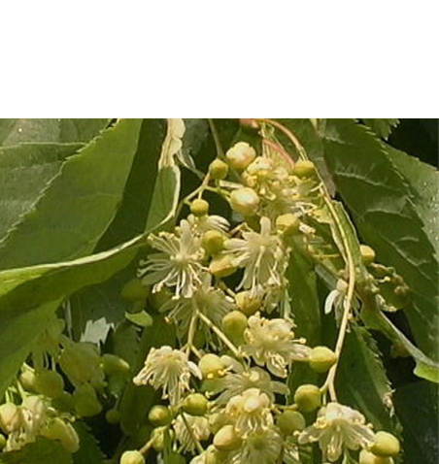
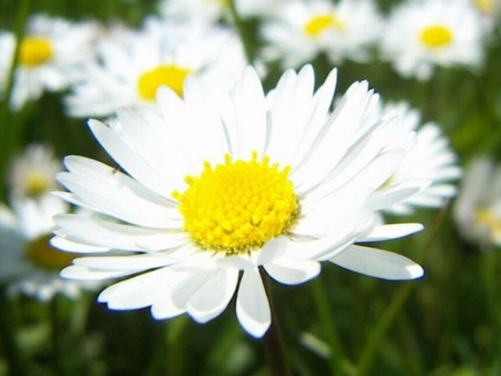
Růže šípková
Lípa
Heřmánek

Slide 8
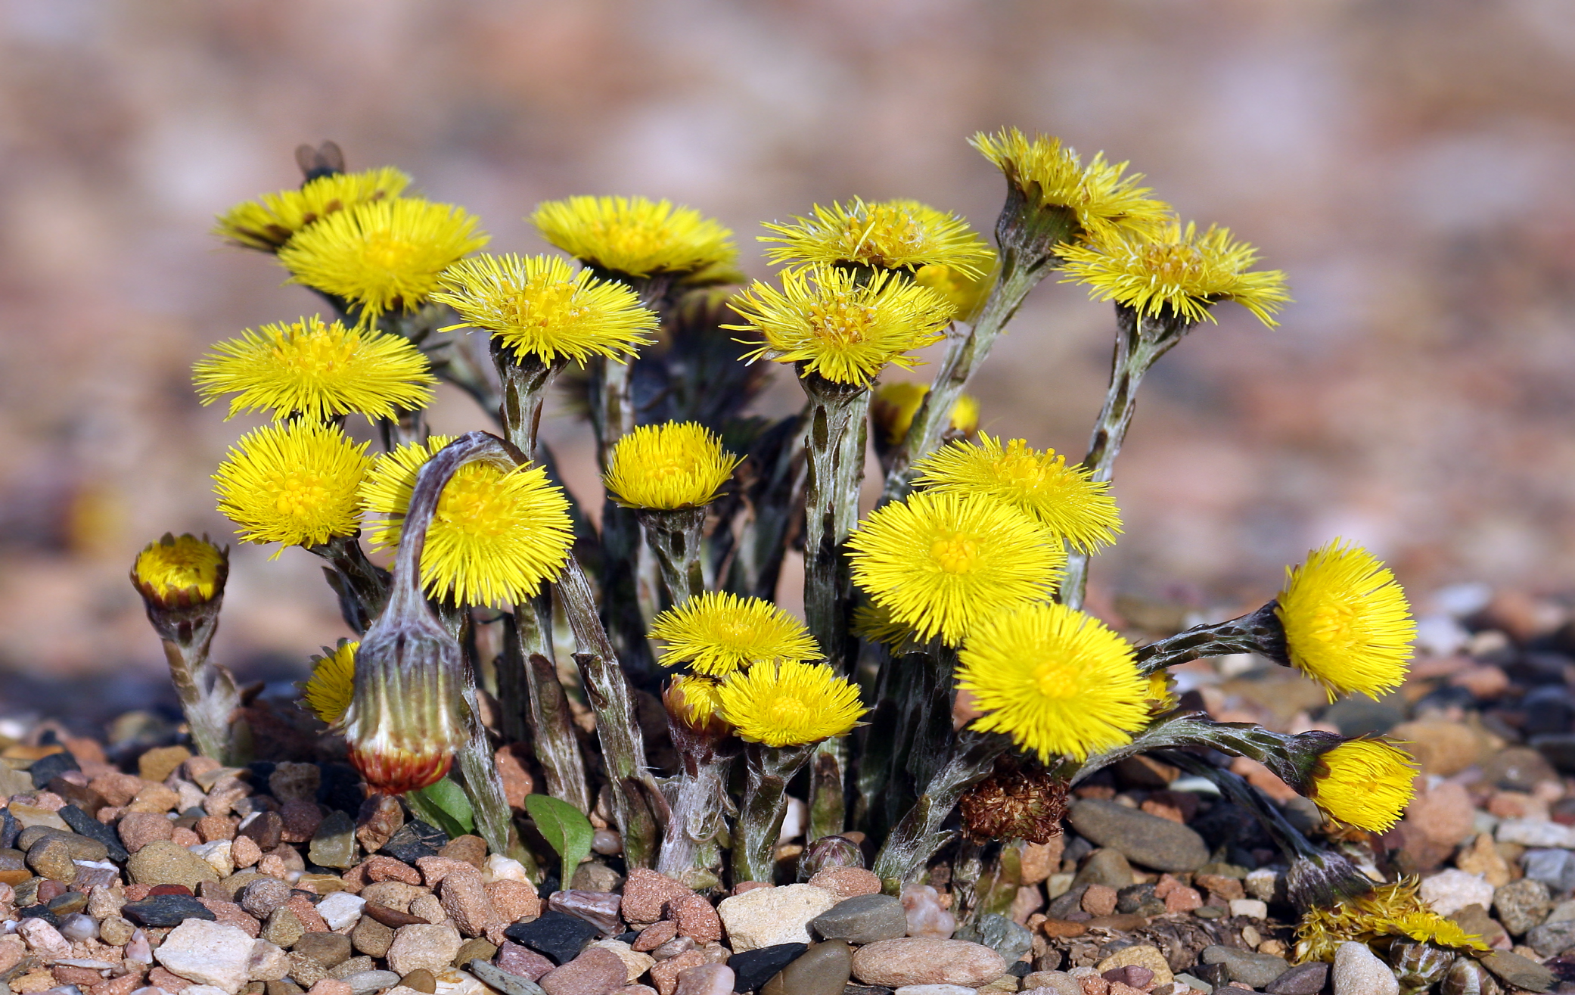
PODBĚL LÉKAŘSKÝ

Slide 9
PODBĚL LÉKAŘSKÝ
Sběr a zpracování
Sbírá se květ a list. Žluté květy se sbírají v březnu a v dubnu. Suší se ve stínu na dobře větraných místech, v tenkých vrstvách. Zdravé a nepoškozené listy se sbírají od května do června. Suší se při teplotě do 40 °C. Lístky se mohou sušit i zavěšené.
Využití
Podběl lékařský má dezinfekční a protizánětlivé účinky. Používá se při zánětech horních cest dýchacích k lepšímu odkašlávání a k potlačení zánětů. Užívá se v nálevu, samotný nebo v čajových směsích. Čerstvé lístky z odvaru se přikládají na spáleniny, oteklé a bolavé klouby a na špatně hojící vředy. Má mírný močopudný a antiastmaický účinek. Lidové léčitelství doporučuje obklady z jeho výluhu na záněty žil a obtížně se hojící rány.
Podběl se nedoporučuje vzhledem k obsahu pyrolizidinových alkaloidů k dlouhodobému užívání, ačkoliv je jejich obsah velmi malý a rapidně se snižuje sušením. Samostatně podávaný také není vhodný pro děti a těhotné a kojící ženy.
Příprava čaje
Jedna čajová lžička květů a řezaných lístků se dá do čtvrt litru vody. A necháme projít varem, 16 minut luhujeme. Pak scedíme. Pijeme pomalu, 1-2 hrníčky denně. Čaj nelze užívat trvale.
Příprava obkladů
Čerstvé lístky očistíme a rozmačkáme na kaši. Kaši pokládáme na poškozené místo (na
popaleniny, špatně hojitelné rány, oteklé klouby.)a obvážeme obinadlem.
Inhalace
Do vařící vody dáme jednu vrchovatou polévkovou lžíci úborů a lístků. Vdechujeme pod plachtou, opakujeme několikrát denně.

Slide 10
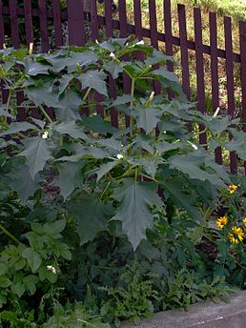
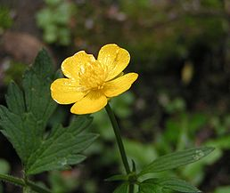
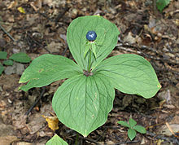
JEDOVATÉ ROSTLINY
Některé rostliny nebo jejich části jsou jedovaté. Neměli bychom je sbírat, ani se jich dotýkat!
DDurman
Pryskyřník
VVraní oko

Slide 11
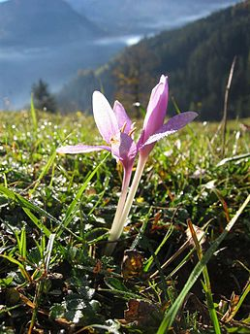
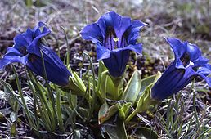
ZÁKONEM CHRÁNĚNÉ ROSTLINY
Některé druhy rostlin jsou velmi vzácné, v přírodě nerostou zcela běžně. Jsou proto zákonem chráněné! Je přísně zakázáno je trhat!
OCÚN
HOŘEC

Slide 12
Použité zdroje a materiály:
Obrázky z galerie Klipart
Archiv autora
ŠTIKOVÁ, Věra. Já a můj svět prvouka pro 3. ročník. Brno: Nová škola, 2009, ISBN 80-7289-097-2.
http://upload.wikimedia.org/wikipedia/commons/thumb/e/e1/Mossopolis.jpg/250px-Mossopolis.jpg
http://upload.wikimedia.org/wikipedia/commons/thumb/4/4d/Dryopteris_filix-mas_001.jpg/270px-Dryopteris_filix-mas_001.jpg
http://upload.wikimedia.org/wikipedia/commons/thumb/a/a3/Equisetum.jpg/225px-Equisetum.jpg

Slide 13
http://upload.wikimedia.org/wikipedia/commons/thumb/1/1d/Lycopodium_clavatum_151207.jpg/220px-Lycopodium_clavatum_151207.jpg
http://www.rodina-finance.cz/img/tn/3/9276.jpg
http://sk2.goo.cz/obrazky/zdravi_na_dlani/lecive_rostliny/lipa/Lipa-kvet.jpg
http://upload.wikimedia.org/wikipedia/commons/thumb/3/31/Dzika_r%C3%B3%C5%BCa_owoce.jpg/800px-Dzika_r%C3%B3%C5%BCa_owoce.jpg
http://upload.wikimedia.org/wikipedia/commons/thumb/d/df/Paris_quadrifolia_2011_G1.jpg/220px-Paris_quadrifolia_2011_G1.jpg

Slide 14
http://upload.wikimedia.org/wikipedia/commons/thumb/3/31/Datura_stramonium_celek.jpg/258px-Datura_stramonium_celek.jpg
http://upload.wikimedia.org/wikipedia/commons/thumb/8/8a/Creeping_butercup_close_800.jpg/258px-Creeping_butercup_close_800.jpg
http://upload.wikimedia.org/wikipedia/commons/7/7f/Coltsfoot.jpg
http://upload.wikimedia.org/wikipedia/commons/thumb/0/04/Herbstzeitlose.jpg/258px-Herbstzeitlose.jpg
http://upload.wikimedia.org/wikipedia/commons/thumb/7/7f/Gentiana_kochiana.jpg/258px-Gentiana_kochiana.jpg

